Slide 1
Sinh học 8
CHƯƠNG II VẬN ĐỘNG
Bài 8
CẤU TẠO VÀ TÍNH CHẤT
CỦA XƯƠNG

Slide 2
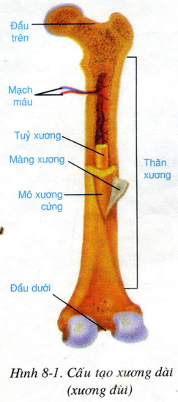
Bài 8. Cấu tạo và tính chất của xương
I. Cấu tạo của xương

Slide 3
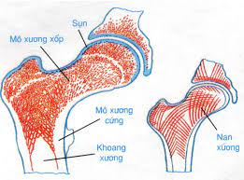
Bài 8. Cấu tạo và tính chất của xương
I. Cấu tạo của xương
Hình. Cấu tạo đầu xương dài

Slide 4
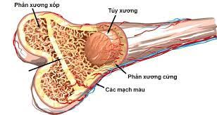
Bài 8. Cấu tạo và tính chất của xương
I. Cấu tạo của xương

Slide 5
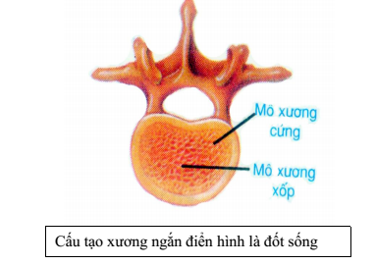
Bài 8. Cấu tạo và tính chất của xương
I. Cấu tạo của xương

Slide 6
Bài 8. Cấu tạo và tính chất của xương
I. Cấu tạo của xương
Xương có cấu tạo gồm màng xương, mô xương cứng và mô xương xốp.
Xương dài có cấu trúc hình ống, mô xương xốp ở hai đầu xương, trong xương chứa tủy đỏ là nơi sản sinh hồng cầu, khoang xương chứa tủy đỏ (ở trẻ em) hoặc tủy vàng (ở người lớn).

Slide 7
Bài 8. Cấu tạo và tính chất của xương
II. Sự to ra và dài ra của xương

Slide 8
Bài 8. Cấu tạo và tính chất của xương
II. Sự to ra và dài ra của xương
Xương dài ra: do sự phân chia các tế bào ở lớp sụn tăng trưởng.
Xương to thêm nhờ sự phân chia của các tế bào màng xương.

Slide 9
Bài 8. Cấu tạo và tính chất của xương
II. Sự to ra và dài ra của xương
Xương gồm 2 thành phần chính là cốt giao và muối khoáng.
Sự kết hợp của hai thành phần này làm cho xương bền chắc và có tính mềm dẻo.

